Slide 1

Principii, Tehnici și Dispozitive de Măsurare Osciloscopul digital – partea 2

Slide 2


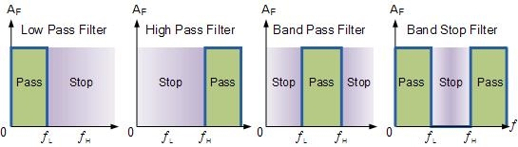
Filtrul:
= un circuit care poate fi proiectat să modifice, să remodeleze sau să rejecteze toate frecvențele nedorite ale unui semnal electric și să accepte sau să treacă numai acele semnale dorite de proiectantul circuitelor.
Un filtru ideal în aplicații, va separa și va trece semnale de intrare sinusoidale ("filtrează" semnalele nedorite) pe baza frecvenței lor: - la frecvență joasă (până la 100kHz), se utilizează rețele simple - RC; - la frecvență mai mare (peste 100kHz) sunt utilizate componente RLC.
Cele mai frecvent utilizate forme de filtru sunt:
Filtrul Low Pass (trece-jos) - permite să treacă numai semnalele de frecvență joasă de la 0Hz până la frecvența lui de tăiere (cut-off frequency), punctul ƒc, în timp ce blochează oricare altele mai înalte.
Filtrul High Pass (trece-sus) - permite doar trecerea semnalelor de înaltă frecvență de la frecvența lui de tăiere, punctul ƒc, până la infinit, în timp ce le blochează pe oricare altele mai joase.
Filtrul Band Pass (trece-bandă) permite ca semnalele care se încadrează într-o anumită bandă de frecvență, setată între două puncte, să treacă în timp ce blochează frecvențele inferioare și superioare fiecărei părți a acestei benzi de frecvență.

Slide 3
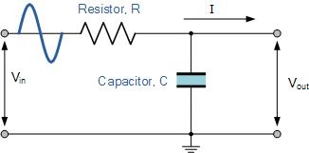
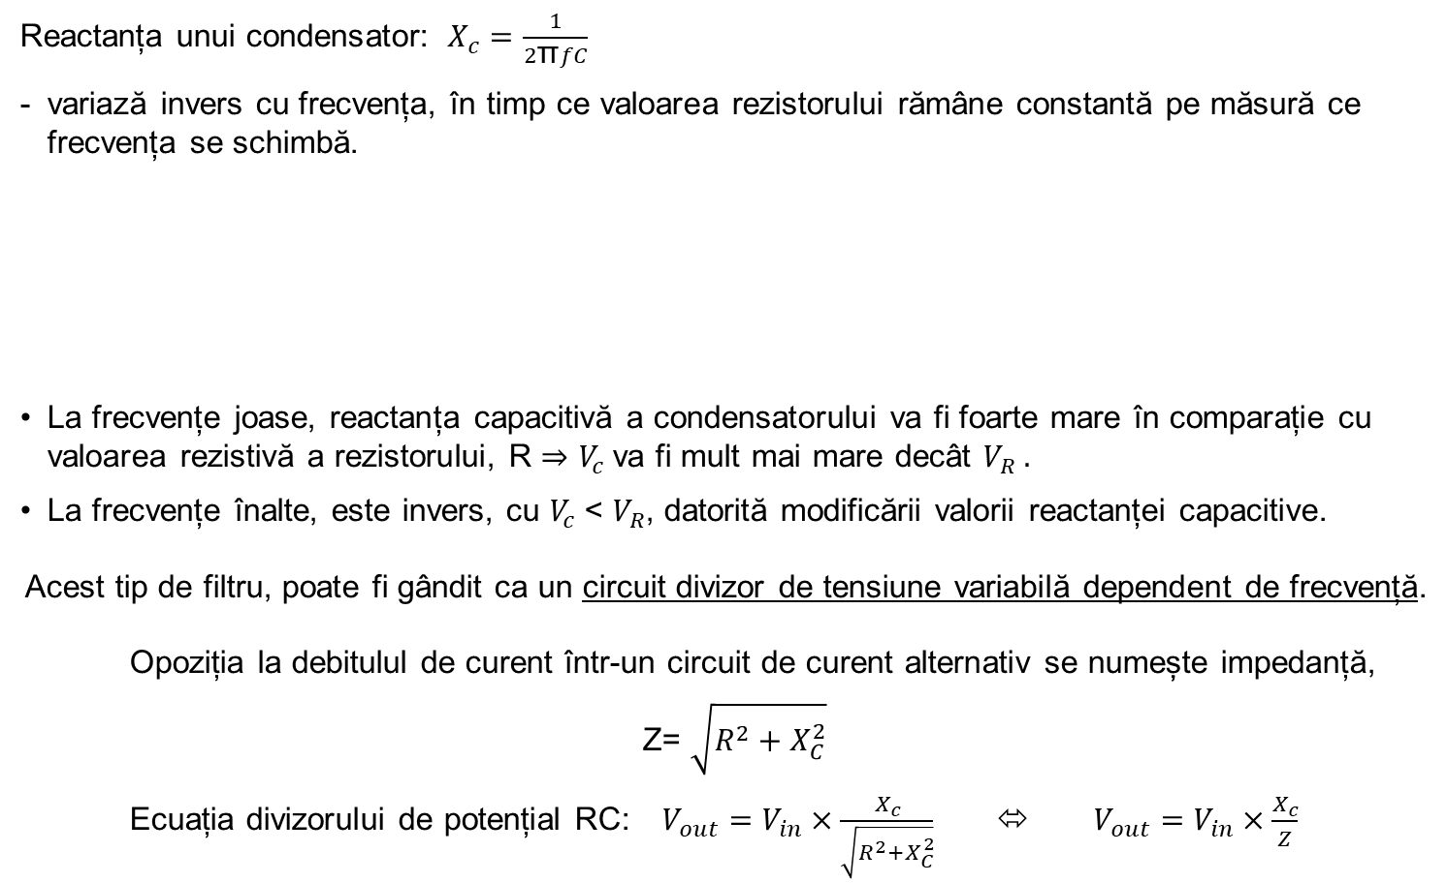
Filtrul pasiv trece-jos (Low Pass):
Reactanța unui condensator: $X_{c}=\frac{1}{2\text{π}fC}$
variază invers cu frecvența, în timp ce valoarea rezistorului rămâne constantă pe măsură ce frecvența se schimbă.
La frecvențe joase, reactanța capacitivă a condensatorului va fi foarte mare în comparație cu valoarea rezistivă a rezistorului, R $⇒$ $V_{c}$va fi mult mai mare decât $V_{R} .$
La frecvențe înalte, este invers, cu $V_{c}$ < $V_{R}$, datorită modificării valorii reactanței capacitive.
Acest tip de filtru, poate fi gândit ca un circuit divizor de tensiune variabilă dependent de frecvență.
Opoziția la debitulul de curent într-un circuit de curent alternativ se numește impedanță,
Z= $\sqrt{R^{2}+X_{C}^{2}}$
Ecuația divizorului de potențial RC: $V_{out}=V_{in}×\frac{X_{c}}{\sqrt{R^{2}+X_{C}^{2}}} \text{⬄} V_{out}=V_{in}×\frac{X_{c}}{Z}$

Slide 4
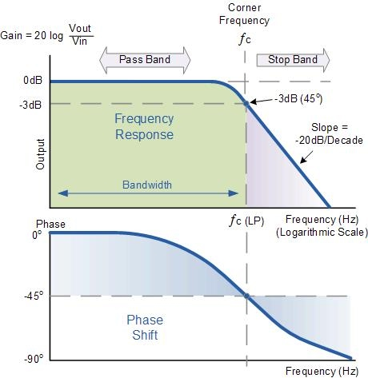
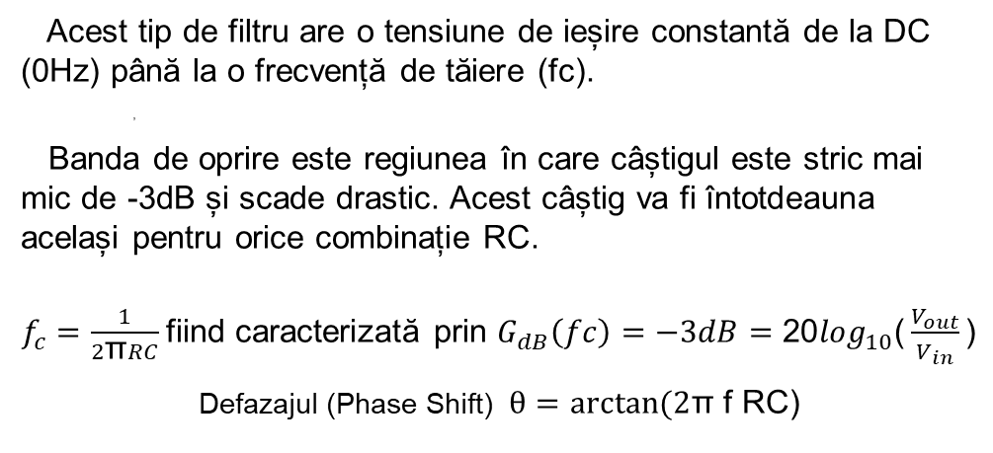
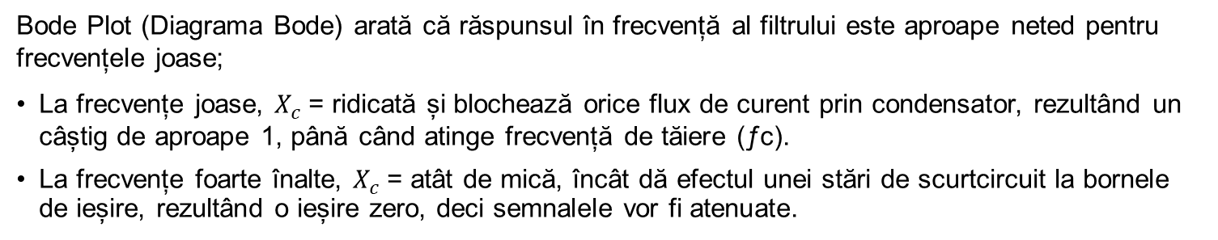
Filtrul pasiv trece-jos: Răspunsul în frecvență
Bode Plot (Diagrama Bode) arată că răspunsul în frecvență al filtrului este aproape neted pentru frecvențele joase;
La frecvențe joase, $X_{c}$= ridicată și blochează orice flux de curent prin condensator, rezultând un câștig de aproape 1, până când atinge frecvență de tăiere (ƒc).
La frecvențe foarte înalte, $X_{c}$= atât de mică, încât dă efectul unei stări de scurtcircuit la bornele de ieșire, rezultând o ieșire zero, deci semnalele vor fi atenuate.
Acest tip de filtru are o tensiune de ieșire constantă de la DC (0Hz) până la o frecvență de tăiere (fc).
,
Banda de oprire este regiunea în care câștigul este stric mai mic de -3dB și scade drastic. Acest câștig va fi întotdeauna același pentru orice combinație RC.
$f_{c}=\frac{1}{2\text{π}RC}$fiind caracterizată prin $G_{dB}\left(fc\right)=−3dB=\text{20}\log_{10}\text{(}\frac{V_{out}}{V_{in}}\text{)}$
Defazajul (Phase Shift) $θ=\arctan{(2}$π f RC)

Slide 5
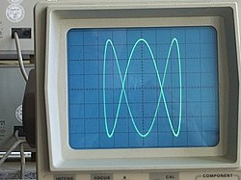




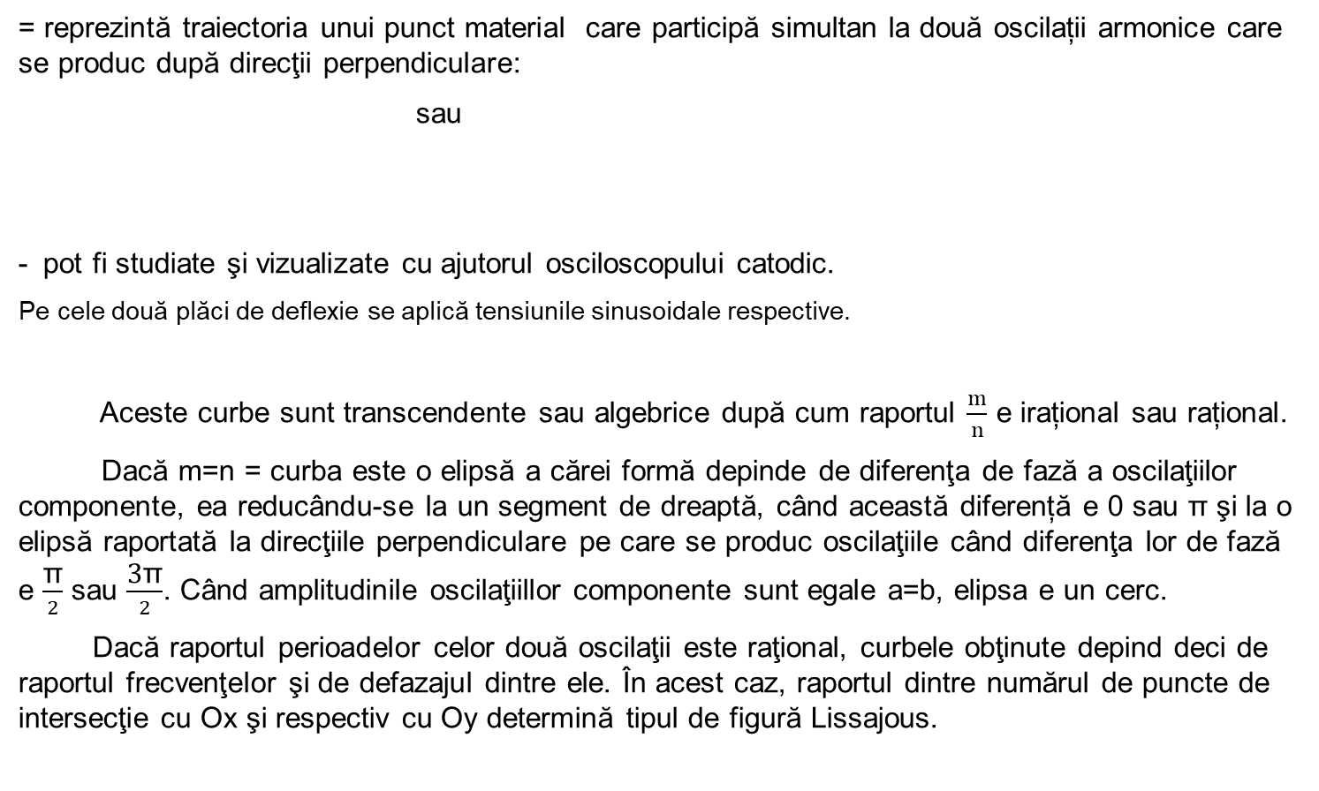
Figurile Lissajous:
= reprezintă traiectoria unui punct material care participă simultan la două oscilații armonice care se produc după direcţii perpendiculare:
sau
pot fi studiate şi vizualizate cu ajutorul osciloscopului catodic.
Pe cele două plăci de deflexie se aplică tensiunile sinusoidale respective.
Aceste curbe sunt transcendente sau algebrice după cum raportul $\frac{m}{n}$ e irațional sau rațional.
Dacă m=n = curba este o elipsă a cărei formă depinde de diferenţa de fază a oscilaţiilor componente, ea reducându-se la un segment de dreaptă, când această diferență e 0 sau π şi la o elipsă raportată la direcţiile perpendiculare pe care se produc oscilaţiile când diferenţa lor de fază e $\frac{\text{π}}{2}$ sau $\frac{\text{3}\text{π}}{2}$. Când amplitudinile oscilaţiillor componente sunt egale a=b, elipsa e un cerc.
Dacă raportul perioadelor celor două oscilaţii este raţional, curbele obţinute depind deci de raportul frecvenţelor şi de defazajul dintre ele. În acest caz, raportul dintre numărul de puncte de intersecţie cu Ox şi respectiv cu Oy determină tipul de figură Lissajous.

Slide 6
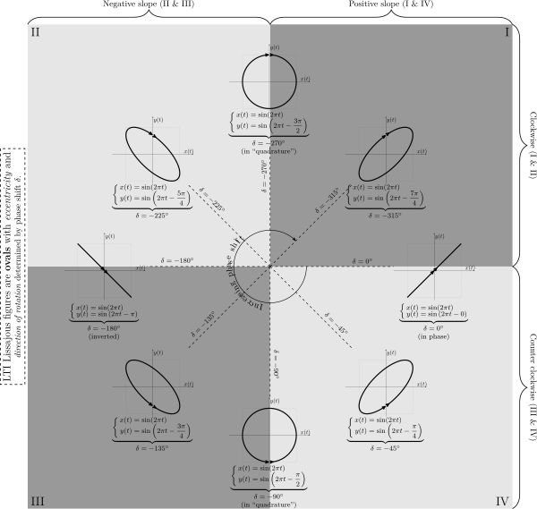
Figurile Lissajous:

Slide 7

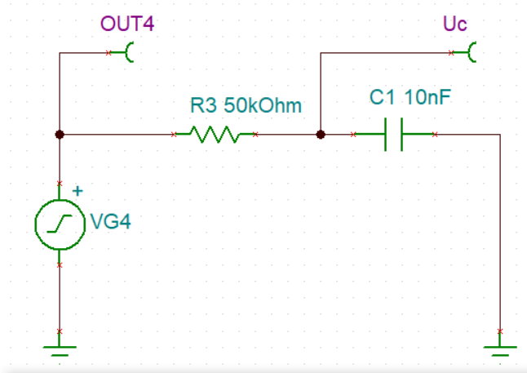

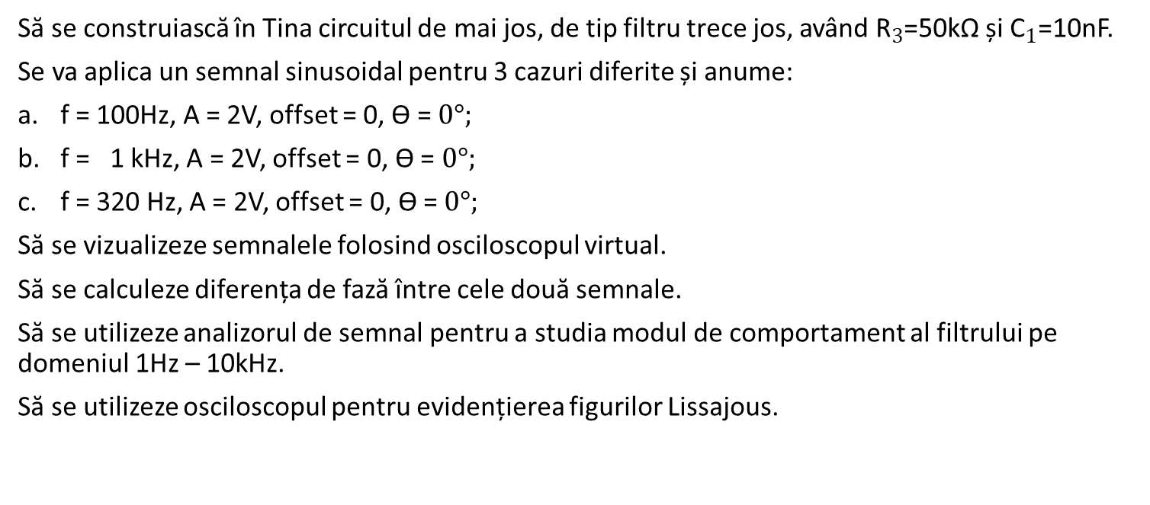
Aplicație:
Să se construiască în Tina circuitul de mai jos, de tip filtru trece jos, având ${\text{R}}_{3}$=50kΩ și ${\text{C}}_{1}$=10nF.
Se va aplica un semnal sinusoidal pentru 3 cazuri diferite și anume:
f = 100Hz, A = 2V, offset = 0, $\text{ϴ}$ = $0°;$
f = 1 kHz, A = 2V, offset = 0, $\text{ϴ}$ = $0°;$
f = 320 Hz, A = 2V, offset = 0, $\text{ϴ}$ = $0°;$
Să se vizualizeze semnalele folosind osciloscopul virtual.
Să se calculeze diferența de fază între cele două semnale.
Să se utilizeze analizorul de semnal pentru a studia modul de comportament al filtrului pe domeniul 1Hz – 10kHz.
Să se utilizeze osciloscopul pentru evidențierea figurilor Lissajous.

Slide 8
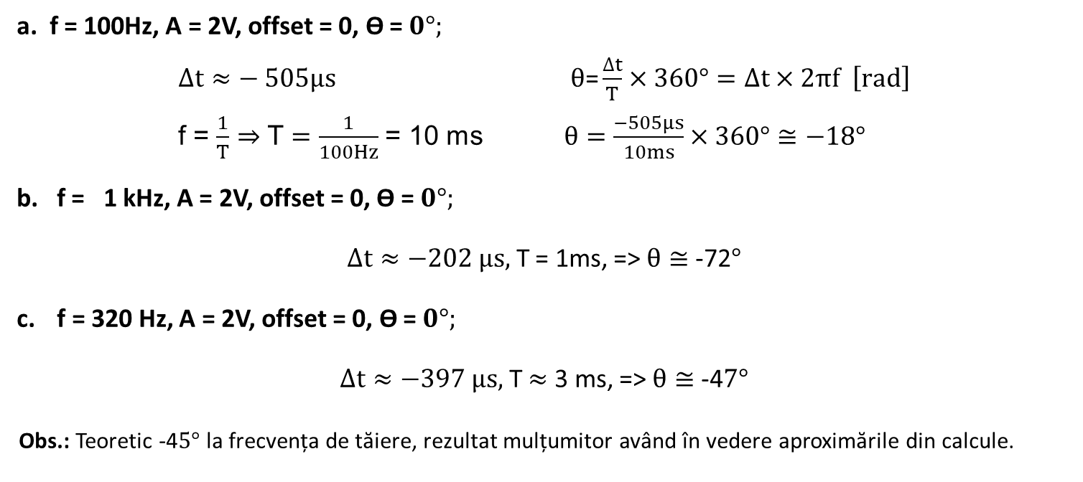
Aplicație: soluție
a. f = 100Hz, A = 2V, offset = 0, $\text{ϴ}$ = $0°;$
$∆t≈− 505μs$ $θ\text{=}\frac{∆t}{T}×360°=∆t×2πf \left[rad\right]$
f = $\frac{1}{T}$ $⇒$ T $=\frac{1}{100Hz}$ = 10 ms $θ=\frac{−505μs}{10ms}×360°≅−18°$
b. f = 1 kHz, A = 2V, offset = 0, $\text{ϴ}$ = $0°;$
$∆t≈−202 μs,$ T = 1ms, => $θ≅$ -72$°$
f = 320 Hz, A = 2V, offset = 0, $\text{ϴ}$ = $0°;$
$∆t≈−397 μs,$ T $≈$ 3 ms, => $θ≅$ -4$7°$
Obs.: Teoretic -4$5°$ la frecvența de tăiere, rezultat mulțumitor având în vedere aproximările din calcule.

Slide 9
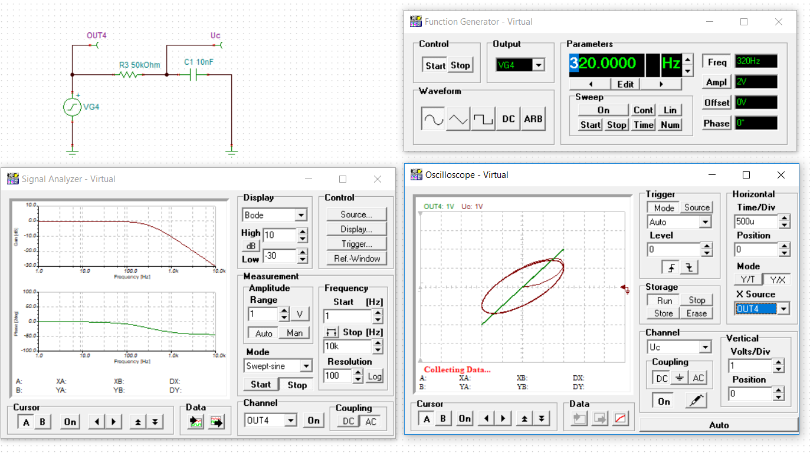
Aplicație: soluție

Slide 10
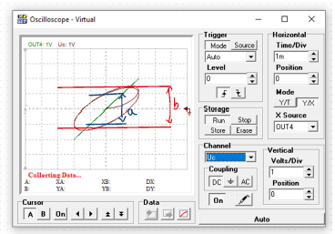
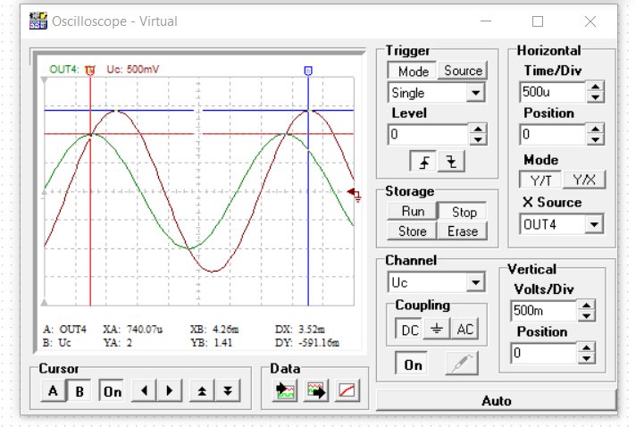
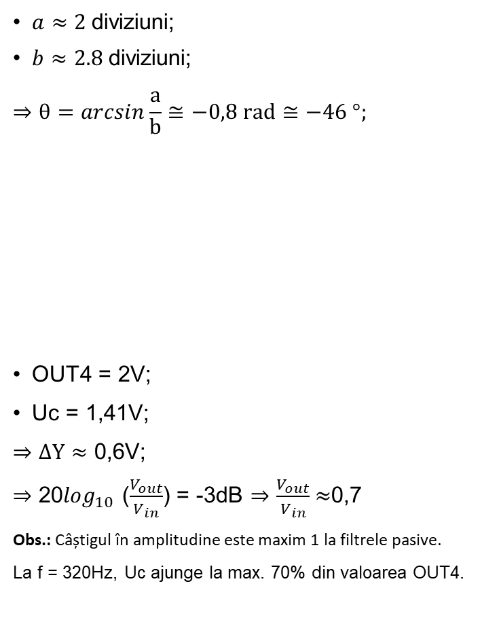
Aplicație: soluție
$a≈2$diviziuni;
$b≈2.8$diviziuni;
$$⇒θ=arcsin\frac{a}{b}≅−0,8 rad≅−46 °;$$
OUT4 = 2V;
Uc = 1,41V;
$⇒∆Y≈$ 0,6V;
$⇒$ 20$\log_{10}$ ($\frac{V_{out}}{V_{in}}$) = -3dB $⇒$ $\frac{V_{out}}{V_{in}}$ $≈$0,7
Obs.: Câștigul în amplitudine este maxim 1 la filtrele pasive.
La f = 320Hz, Uc ajunge la max. 70% din valoarea OUT4.

Slide 11

Vă mulțumesc pentru atenție!

